Slide 1
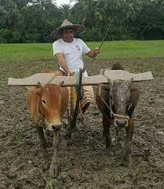
স্বাগতম

Slide 2
শিক্ষক পরিচিতি
পাঠ পরিচিতি
মাওলানা মোঃ আব্দুর রব
( এম.এম,এম.এ,বি.এ, বি.এড,এম.এড )
প্রভাষক (আরবী)
বুরাইয়া কামিল (এম,এ) মাদরাসা
ছাতক,সুনামগঞ্জ।
মোবাইলঃ ০১৭১৫-২৭৮৫৫৬ email:abdurrob1985@gmail.com
বিষয়ঃ আকাইদ ও ফিকহ
শ্রেণিঃ দাখিল ষষ্ট
১ম অধ্যায়ঃ আমাদের জীবনে কৃষি
সময়ঃ ৪০ মিনিট

Slide 3
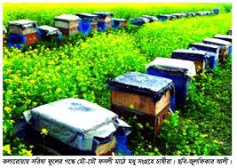
আজকের পড়া
আমাদের জীবনে কৃষি

Slide 4
শিখন ফল
পাঠ শেষে তোমরা বলতে পারবে......
বাংলাদেশের কৃষির পরিধি এবং পরিসর ।
কৃষি বিষয়ক উপকরন কি কি ।
কৃষি কাজের প্রকারসমুহ ।

Slide 6
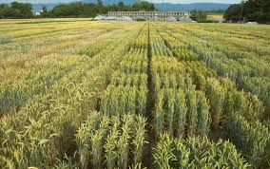
কৃষকের অবদান
সরিষা ক্ষেত
ধান ক্ষেত

Slide 7
বাংলাদেশ কৃষি প্রধান দেশ। আমদের জীবনে কৃষি অন্ত্যন্ত গুরুত্বপূর্ণ। খাদ্য, বস্ত্র,বাসস্থান ও সাস্থ্য এবং চিকিৎসা খাতে চাহিদা পূরনে আমাদের জীবনে কৃষি অন্ত্যন্ত প্রয়োজনীয়।
সোনালী ফসল পাট,তুলা,রেশম থেকে কাপড় তৈরীর সুতা।
গৃহ/বাসস্থান নির্মানের জন্য কাঠ,বাশ,গোলপাতা ইত্যাদি।
শিক্ষার জন্য কাঠ ও আখের ছোবড়া,বাশ থেকে কাগজ পাই।
চিকিৎসার জন্য আমলকি,হরতকি,বয়রা,থানকুনি বাসক ইত্যাদি থেকে ঔষধ পাই।

Slide 8
কৃষি একটি আদি, আধুনিক এবং অন্ত্যন্ত সম্মানজঙ্ক পেশা। কারণ এর মাধ্যমে মানুষের মৌলিক চাহিদা পূরন হয়। আমাদের পুষ্টিকর খাবার থেকে নিয়ে প্রাত্যাহিক খাবার সমূহ হচ্ছে কৃষি নির্ভর। কৃষিভিত্তিক বাংলাদেশ সার্বিক উন্নয়ন কৃষিনির্ভর। কৃষির উন্নতন হলে দেশের উন্নয়ন । মৌলিক চাহিদা বলতে খদ্য,বস্ত্র,বাসস্থান,চিকিতসা ও শিক্ষা যা প্রত্যেকটি বিষয় কৃষির উপর নির্ভর করে।

Slide 9
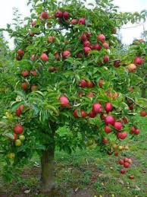
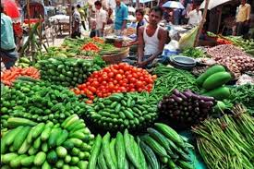
আপেল গাছ
কৃষি অন্তভূক্ত বিষয়গুলো যেমন ফল-মুল, শাক-সবজি,পশু-পাখি, মrস ও বনায়ন নিয়েই হচ্ছে কৃষির পরিধি।
পুষ্টিকর ফল
তরি-তরকারী

Slide 10
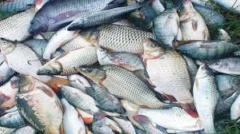
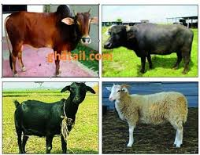
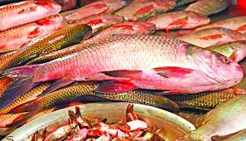
মাছ
কৃষি অন্তভূক্ত বিষয়গুলো যেমন ফল-মুল, শাক-সবজি,পশু-পাখি,গরু-ছাগল,ভেড়া ,মহিষ , মrস ও বনায়ন নিয়েই হচ্ছে কৃষির পরিধি।
গরু,মহিষ,ছাগল,ভেড়া

Slide 11
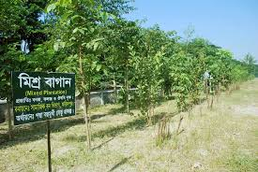
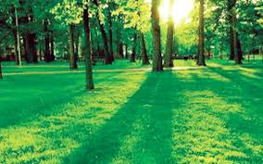
বনায়ন
কৃষি অন্তভূক্ত বিষয়গুলো যেমন ফল-মুল, শাক-সবজি,পশু-পাখি,গরু-ছাগল,ভেড়া ,মহিষ , মrস ও বনায়ন নিয়েই হচ্ছে কৃষির পরিধি।

Slide 12
কৃষি বিষয়ক একটি তালিকাঃ-
ফলমূল | পশু-পাখি | মাঠ-ফসল | বনায়ন | মৎস
আলু,মুলা,লাউ, শশা,কুমড়া,কপি, শাকসবজী আম,জাম,কাঠাল,লিচু,কলা,ও মৌসুমি ফল। | গরু,ছাগল,মহিষ,ভেড়া,হাস,মুরগি,কবুতর ইত্যাদি। | ধান,গম,ভূট্টা,আখ, ডাল,তিল,সরিষা । | গাছ-পালা | রুই,কাতলা,বোয়াল,ইলিশ,চিংড়ি,তেলাপিয়া।

Slide 13
মূল্যায়ন
মানুষের মৌলিক চাহিদা কি কি?
(ক) কথা বলা।
(খ) ব্যবসা করা।
(গ) বস্ত্র।

Slide 14
একক কাজ
কৃষি কাজের ধরন বর্ননা কর?

Slide 15
বাড়ির কাজ
কৃষি কাজের পরিধি বর্ননা কর?

Slide 16
ধন্যবাদ
ধন্যবাদ

